Slide 1
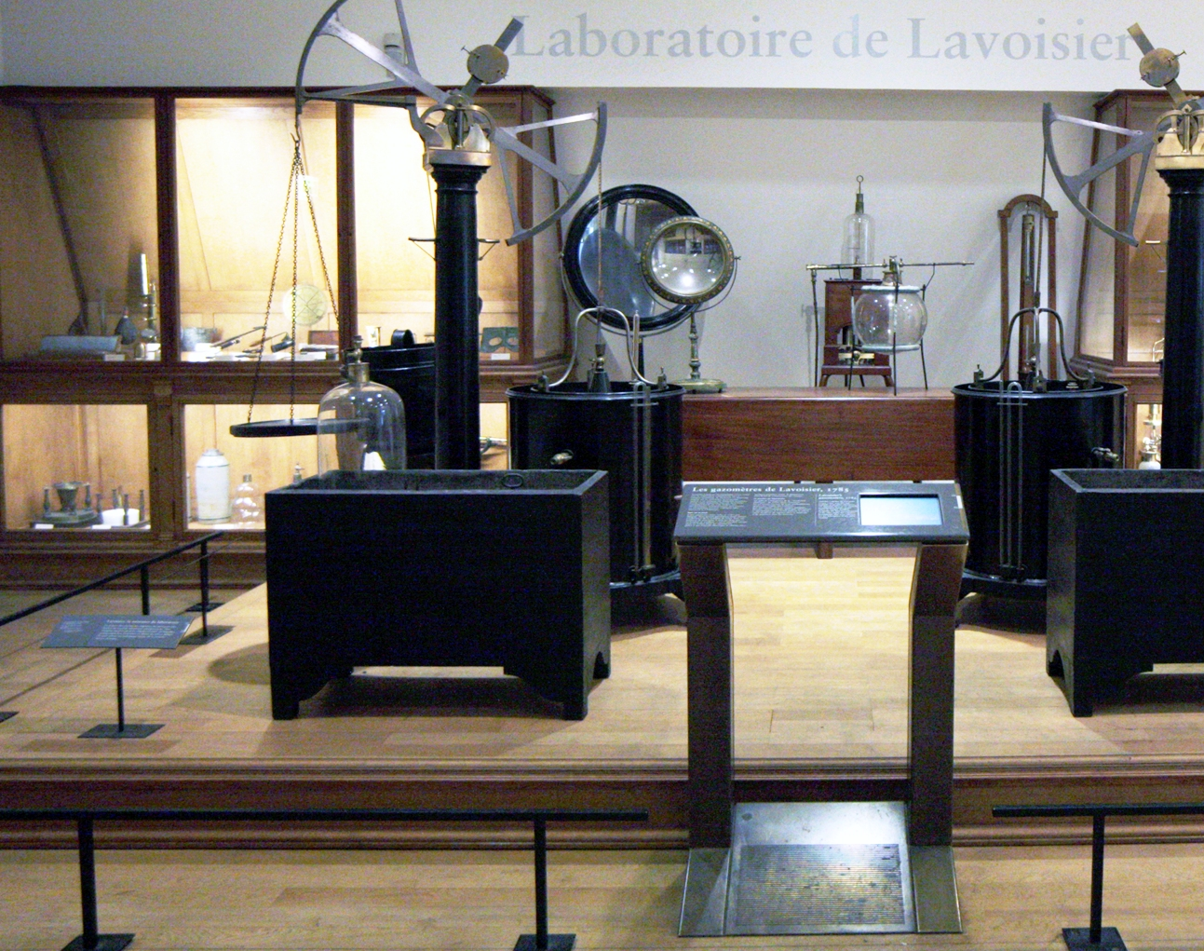
科学通史9 化学革命
胡翌霖
清华大学科学史系

Slide 2
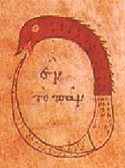
炼金术的起源：希腊化埃及
伪德谟克利特《自然事物与秘密事物》
金属、染色方面的秘密工艺（而非神秘工艺）
“自然喜好自然，自然胜过自然，自然掌控自然”
公元3世纪“嬗变”思想。
工匠传统与希腊哲学传统的融合
佐西莫斯残篇：金属=身体（汞）+精神（特性）（灵知主义影响）
加密写法（假名传统）
新柏拉图主义
一即一切
哲人石

Slide 3
炼金术的壮大：阿拉伯炼金术
8世纪各种冠名佐西莫斯、苏格拉底、柏拉图、盖伦等人的炼金术著作
赫尔墨斯的《翠玉录》
赫尔墨斯被认为是巴比伦人、炼金术创始人、异教先知
翠玉录被创说发现于古尸手中翠绿石板
贾比尔•伊本—哈扬（Jābir ibn-Ḥayyān， 传说720年前后出生，可能不是一个人）
“金属生成的汞—硫理论”与“嬗变转化剂理论”
所有金属都由汞和硫组成，贵金属比例恰当、成分纯粹，贱金属比例不佳，杂质较多。
整合亚里士多德哲学
这是真理，最为确凿，没有疑问。
上者来自下界，下者来自上界，此乃“一”之奇迹。
万物皆生于一。
其父为太阳，其母为月亮。
地腹中孕育，风腹中滋养，土将变成火。
以精细之物尽力哺养大地。
从地升到天，统管上下。

Slide 4
炼金术争议
伊本·西那（阿维森纳）：
“技艺弱于自然，无论付出多少努力，都无法胜过后者。应该让炼金术士知道，金属的种类是不可改变的。…不可能通过某种技艺抹去“种差” …一个复合物是不能嬗变为另一个的，因为实体复合的比例不尽相同，除非它被还原为原初质料”
贾乌巴里：《揭示秘密》（1220）：
各种造假案例

Slide 5
拉丁欧洲接受炼金术
12世纪的西班牙转译阿拉伯炼金术
13世纪以盖伯（Geber，贾比尔的拉丁名）为名的文献
很多可能是塔兰托的保罗所作
《完满大全》：综合性、体系化、微观物质理论（微粒间孔洞）
技艺帮助自然：作为上帝造物的人被注入了类似于神的理智，因此人的理智亦能掌控自然。自然是理智运用技艺操控的工具，好似书写技艺中被操控的手和笔。……炼金术师≈雕塑家、农学家、医生……
经院哲学中的广泛争议：
如果炼金术造出的黄金符合我们关于黄金性质的所有概念，它是不是应该被看作黄金？（古代版实质等同原则）
技艺胜过自然：
罗吉尔·培根（1214–1294）：通过炼金术得到的黄金要比天然生成的金更加纯粹，更加和谐，因此更加有利于人的身体。（长生不老）
制备和研究生命之水（酒精），炼金术与医学的结合，与神学的结合。

Slide 6
中世纪晚期炼金术士的共识
朴素的守恒观念和定量研究方法
如1350年左右约翰《光之书》中提出“质量平衡”概念：一磅汞升华后除掉残渣还有一磅，说明它与“不可见的硫”融合了。
尊重辛苦的劳动和实验活动
炼金术师及其工坊经常臭气熏天
金属有七种
金银、铜铁锡铅汞。
七种金属对应七个行星（金银对日月）用行星的符号表达金属
金银是复合物
硫+汞；硫+汞+盐；质料+形式
金属的自然形成过程
铅矿里总有些银，银矿里总有些金……自然进程会缓慢提纯金属，炼金术师能够模仿并加速自然进程。（寻找酵素）。炼金是秘密的但非神秘的
一些炼金产物与自然界中的已无法区分
如卤砂（氯化铵）、铜绿（碱式碳酸铜）等
炼金活动是秘密的
流传的文本通常由大量假名、寓言、谜语构成
有人已经成功做出了哲人石
波义耳：任何人都无法对发酵给出令人满意的理论解释—— 但他并不怀疑酿酒师酿造啤酒的能力
波义耳见证过哲人石让铅或铜变成金，并推动议会撤销了古老的炼金术禁令

Slide 7
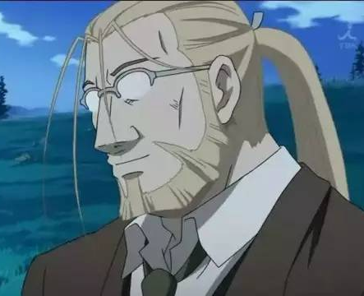
帕拉塞尔苏斯（学派）
特奥弗拉斯特·冯·霍恩海姆（1493/94—1541)
公然烧毁阿伟森纳的医书。
“你们懂得什么……你们懂得的不过像痢疾粪便上的一只西班牙苍蝇一样多！”
“你们这些卑躬屈膝、卑鄙无耻的诡辩家，你们把我这个神秘世界的君主看成仅仅是一个不学无术、愚昧无知、挥霍浪费的江湖医生”
硫+汞+盐三要素（不限于金属，而是提出系统的宇宙论）
武器药膏
可以用炼金术创造活物（homunculus）

Slide 8
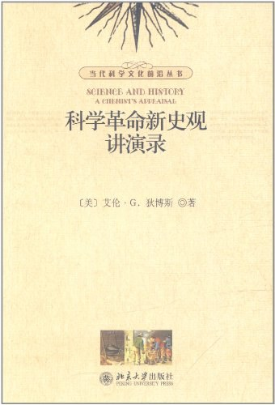
化学论vs机械论
化学论哲学 | 机械论哲学
创世是一个化学过程 | 圆规、几何图形
宇宙大坩埚 | 钟表宇宙
万物有灵、内在作用 | 机械粒子、外在碰撞
小宇宙↔大宇宙 | 人是机器

Slide 9
火术哲学家范·赫尔蒙特（1579-1644） 柳树实验
《圣经》“神说，众水之间要有穹苍，把水和水分开”——想证明万物皆水
“我之前准备了一个陶器，放入200磅在火炉中烘干的土，浇上雨水湿润后在其中植入5磅重的杨柳枝干；5年过去了，柳树从土中长出来，重约169磅3盎司。每当有需要的时候，我都只用雨水或蒸馏水来浇灌陶器。柳树很大，植于土中，为防止空气中的灰尘混入土中，我用一块马口铁盖住陶器口，在上面钻了许多小孔。我没有记录过去四个秋天里掉落叶片的重量。最后，我再度将陶器里的土烘干，发现同样是200磅，少了约2盎司。因此，那164磅的木材、树皮和树根皆只因水而产生。”
区分空气与气体（命名gas）
自称炼出的“哲人石”是一种很重的藏红花气味的橘红色粉末，把两千份水银变成黄金

Slide 10
乔治·斯塔基
(1628-1665) 美国炼金家（第一位美国科学家？生于百慕大，哈佛学院毕业）1650年移居伦敦。影响波义耳和牛顿。
制造香水、精油、药剂卖钱贴补实验。
1665年伦敦大癌疫时和传统医生打赌治病，后死于瘟疫。
以菲拉勒蒂斯为名传播著作
通过哲学汞（为汞注入灵魂）制造哲人石。方法经波义耳传播，牛顿学习。
星锑；“使金像植物一样生长和发芽”

Slide 11
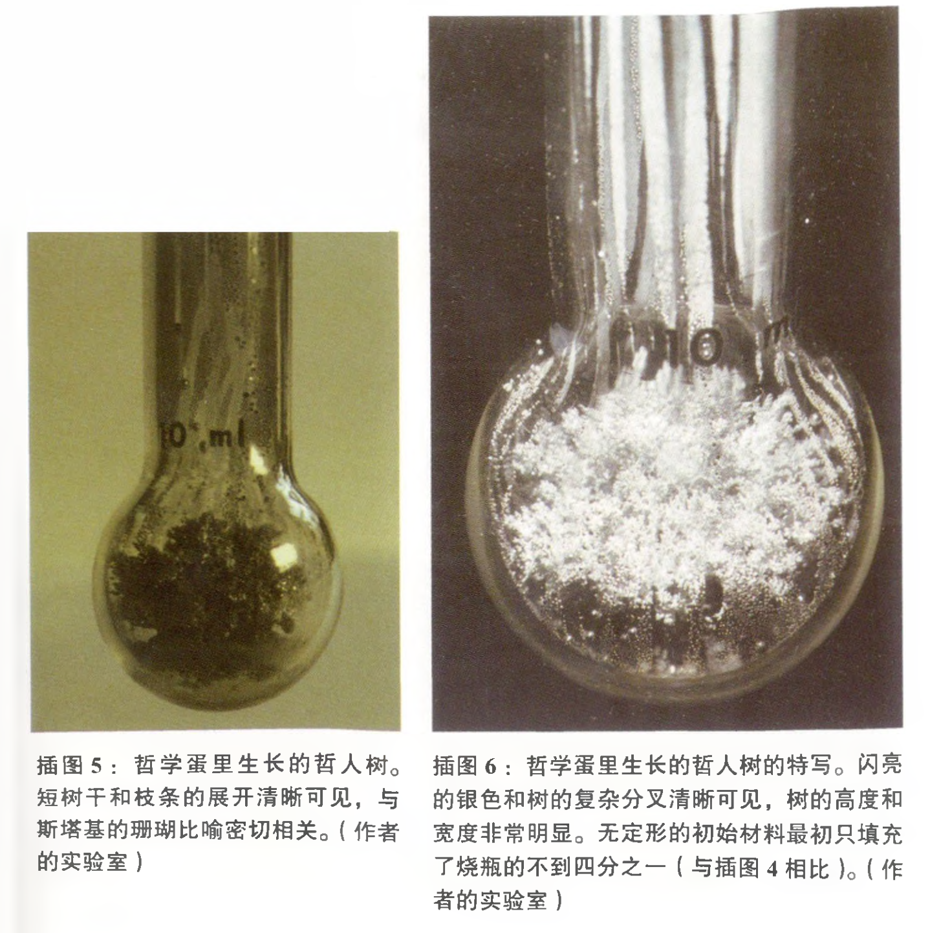
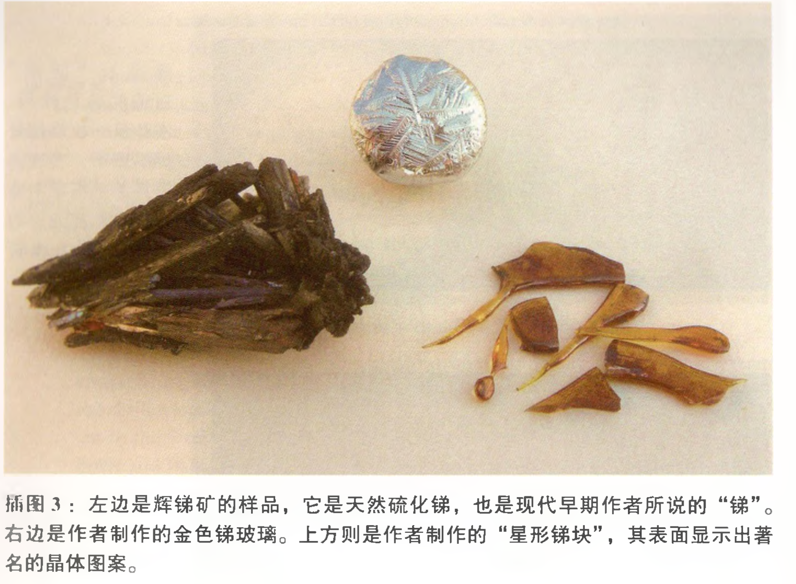

Slide 12
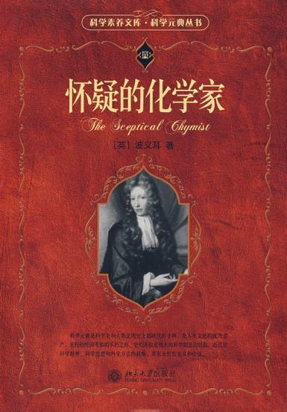
波义耳（1627-1691）
《怀疑的化学家》1661
不是怀疑炼金术，而是怀疑传统元素理论
帕拉塞尔苏斯：盐、硫、汞
盐（肉体：强度、外形）
硫（灵魂：可燃性、颜色、气味）
汞（精神：金属、可溶性、烟雾）
树枝燃烧时，产生灰（盐）、火（硫）、烟（汞）
波义耳：蒸馏树枝呢？
油、精、水
机械论取代化学论

Slide 13
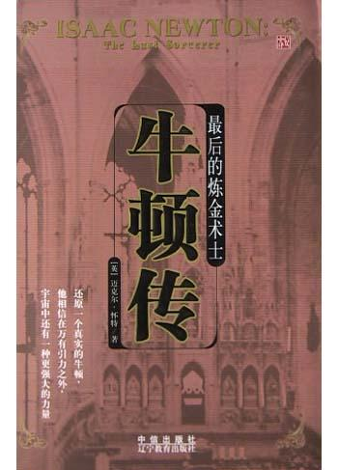
牛顿
比波义耳更灵活的机械论（允许超距作用）
牛顿生前很少公开发表其炼金术文本，一方面是沿袭炼金术的秘密传统，另一方面是对炼金术的社会影响郑重对待。
1675年牛顿回复波义耳是否公开“哲人汞”制备方法的信：
首先，牛顿怀疑这种哲人汞的性能是否真那么厉害；其次，牛顿建议在充分认识到这一方法的社会影响并保证其无害之前不要发表；最后，他认为哲人汞只是炼金术在追求真理道路上的第一个环节，因此，暂不公布哲人汞制作方法而继续探讨更深奥的真理，就一位哲人而言是一种明智之举。 （袁江洋，“牛顿炼金术：高贵的哲学”，《自然科学史研究》，2004年第4期。）

Slide 14
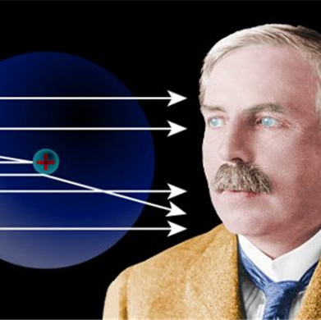
炼金术到化学的转变
卢瑟福（诺贝尔化学奖）：从炼金术到化学，最重要的转变与其说是对自然的态度究竟是迷信还是理性，不如说是从秘传到公开的转折。

Slide 15
燃素化学
斯塔尔（Georg Stahl）1704年发明“燃素”概念
燃烧过程实质是释放燃素
（斯塔尔派）新金属的发现：钴、镍……
布莱克1754年分离出“固定空气”（二氧化碳）
把气体纳入化学领域
卡文迪许1766年分离出“易燃空气”（氢气）
舍勒1773年分离出“火空气”（氧气）没有立即发表
普利斯特列1774年分离出“脱燃素空气”（氧气）
发明苏打水；支持美国革命和法国革命；坚持燃素理论

Slide 16
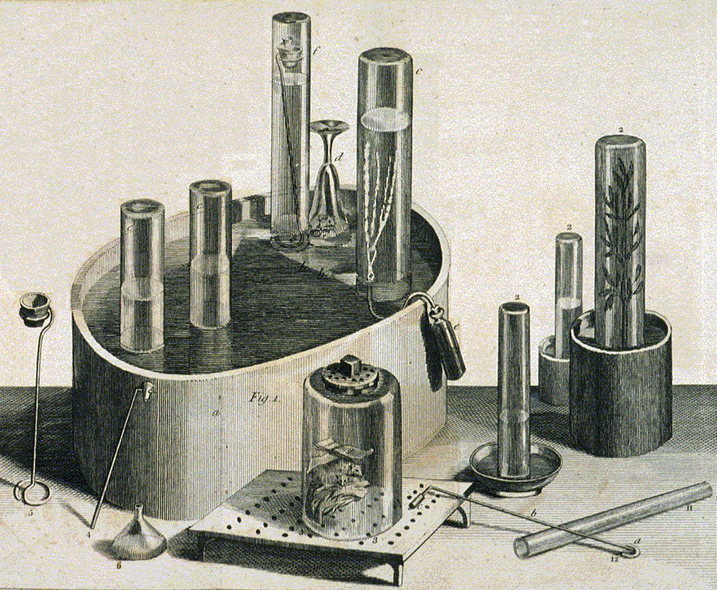
普利斯特列的气体研究
制备和分离的各种气体：
固定空气 | 易燃空气 | 含氮空气 | 海酸空气 | 碱性空气 | 含燃素空气 | 脱燃素空气
二氧化碳 | 氢 | 氮氧化物 | 氯化氢 | 氨 | 氮 | 氧

Slide 17
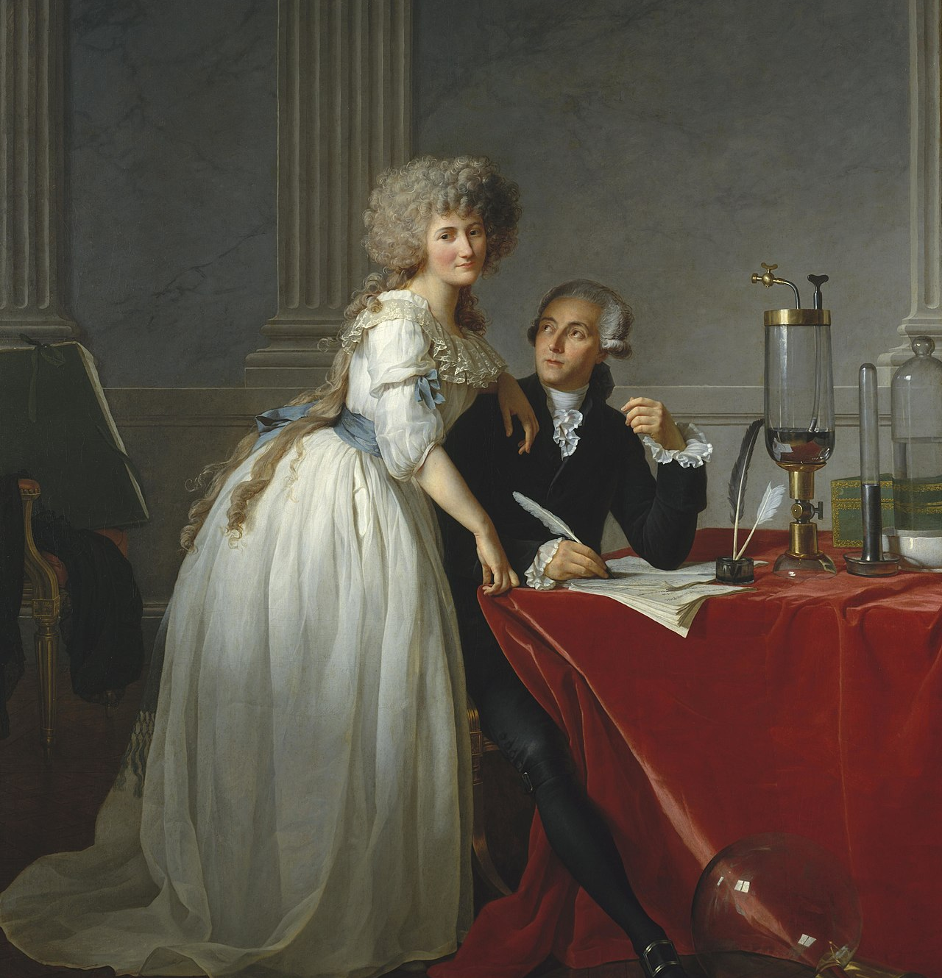
拉瓦锡（1743－1794）
法国贵族，继承大笔遗产
成名作：改善城市街道照明的论文
26岁入股包税公司（General Farm）坐享分红（因此最终上断头台）
28岁结婚，新娘13岁，后成为得力助手（翻译、绘图、主持沙龙、写回忆录）
设计引水槽，关注净水问题、空气清洁问题，参与监狱卫生调查
研究烟草，认为掺少量水可以提升口感并向工厂建议。“烟草造假”也是上断头台的缘由之一
赞助向他人开放的实验室，推动公众科学教育
发起成立皇家农业委员会，建立实验农场，认为严苛的税收体系是妨碍农业改革的原因
担任火药专员，改善火药生产，拥有个人实验室（1775-1792）

Slide 18
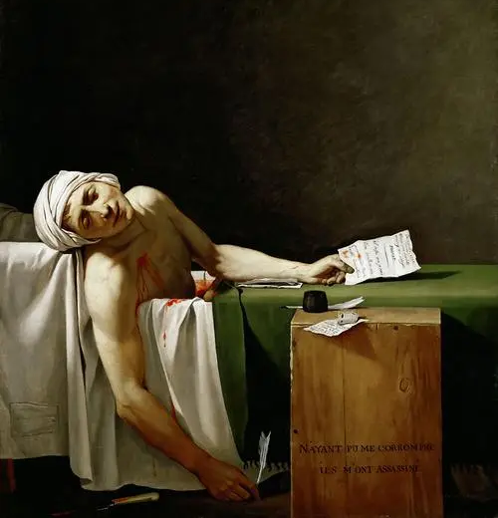
拉瓦锡之死
1794年上断头台，终年50岁
罪名：税务欺诈和烟草掺假
辩护：只是拿包税公司分红而未参与实际工作；烟草掺水是为了提升质量
革命法庭：“共和国不需要学者，也不需要化学家，正义不能迟到”
拉格朗日：“你们砍下他的脑袋只要一瞬间，但他这样的脑袋一百年也长不出一个来。”
一年半后平反
八卦：曾经得罪马拉？

Slide 19
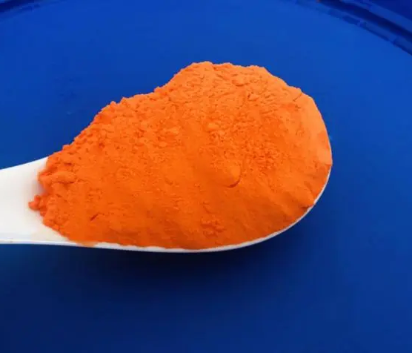
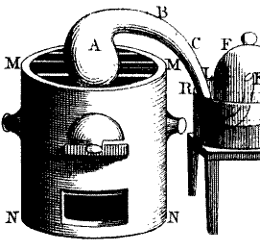
氧化还原理论
燃烧不是燃烧物释放燃素，而是燃烧物与空气中的物质结合。
集中研究金属煅烧现象（燃烧后增重而非变轻）
燃素论者早就知道这一现象，也能解释（在释放燃素的同时吸收了空气中的其它物质），但无法定量分析出究竟增加重量来源于什么物质
用精密的实验手段进行定量研究
发现当把反应前后的气体都计算在内时，燃烧前后总质量守恒
听说普利斯特列加热汞金属灰的实验并重复
普利斯特列认为反应生成脱燃素空气，拉瓦锡认为此实验是对燃素说的致命一击（是煅烧的逆反应，但没有外部燃素加入）。
定量分析得出所谓脱燃素空气正是燃烧过程中从空气中吸取的东西。认为（错误地）该空气存在于一切酸中，因而命名为“酸素”（oxygen）
汉弗莱·戴维 (Humphry Davy) 否证氧气产生酸性、认为热是一种运动

Slide 20
现代化学的研究范式
定量化、标准化、实验化
拉瓦锡提出“化学命名法”
提倡用组成的元素命名化合物，用不同的后缀表示氧化程度，比如硫酸盐、亚硫酸盐等。
重新确定了化学元素的概念
总结了33种元素（其中有许多其实是化合物）
曾任度量衡改革委员会主席，推动公制建立。（大革命后退出）
道尔顿1808 年《化学哲学新体系》提出原子论初步完成化学革命

